Slide 1
---键盘的操作
基于Python的Selenium3自动化测试
讲师：Leo
Notes:
测试用例窗口
课程名称

Slide 2


目录
键盘操作
Notes:
课程名称

Slide 3
键盘操做
除了鼠标操做外，日常我们在操作浏览器的过程中还会用到要做一些键盘事件，例如：键盘回车键、回退键、复制、粘贴等操作。
Selenium提供了比较完整的键盘操作，同样的键盘操作我们也需要引入keys包。
from selenium.webdriver.common.keys import Keys

Slide 4
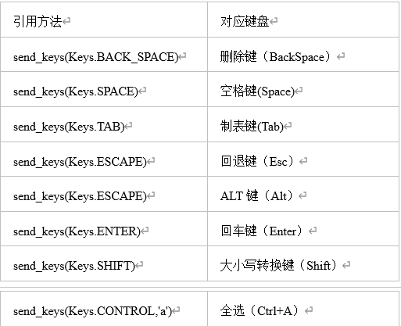
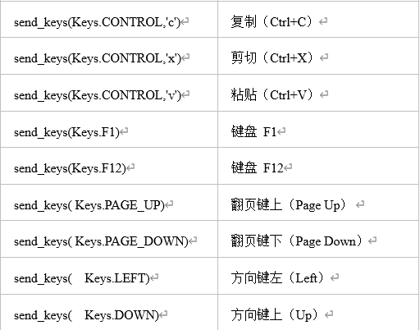
键盘操做
常用键盘操作

Slide 5
键盘操做
#在搜索框中输入bella
driver.find_element_by_id("sb_form_q").send_keys('bella')
sleep(2)
#输入Ctrl+a全选
driver.find_element_by_id("sb_form_q").send_keys(Keys.CONTROL,'a')
sleep(2)
#输入Ctrl+v剪切
driver.find_element_by_id("sb_form_q").send_keys(Keys.CONTROL,'x')
sleep(2)
#输入Ctrl+v粘贴
driver.find_element_by_id("sb_form_q").send_keys(Keys.CONTROL,'v')
sleep(2)
#输入回车键
driver.find_element_by_id("sb_form_q").send_keys(Keys.ENTER)
sleep(2)
driver.close()
from selenium import webdriver
from time import sleep
from selenium.webdriver.common.keys import Keys
driver = webdriver.Firefox()
driver.get("http://cn.bing.com/")
#设置当前等待时间为1s
sleep(1)
#在搜索框中搜索Selenium
driver.find_element_by_id("sb_form_q").send_keys("Selenium")
sleep(2)
#输入删除键
driver.find_element_by_id('sb_form_q').send_keys(Keys.BACK_SPACE)
sleep(2)

Slide 6
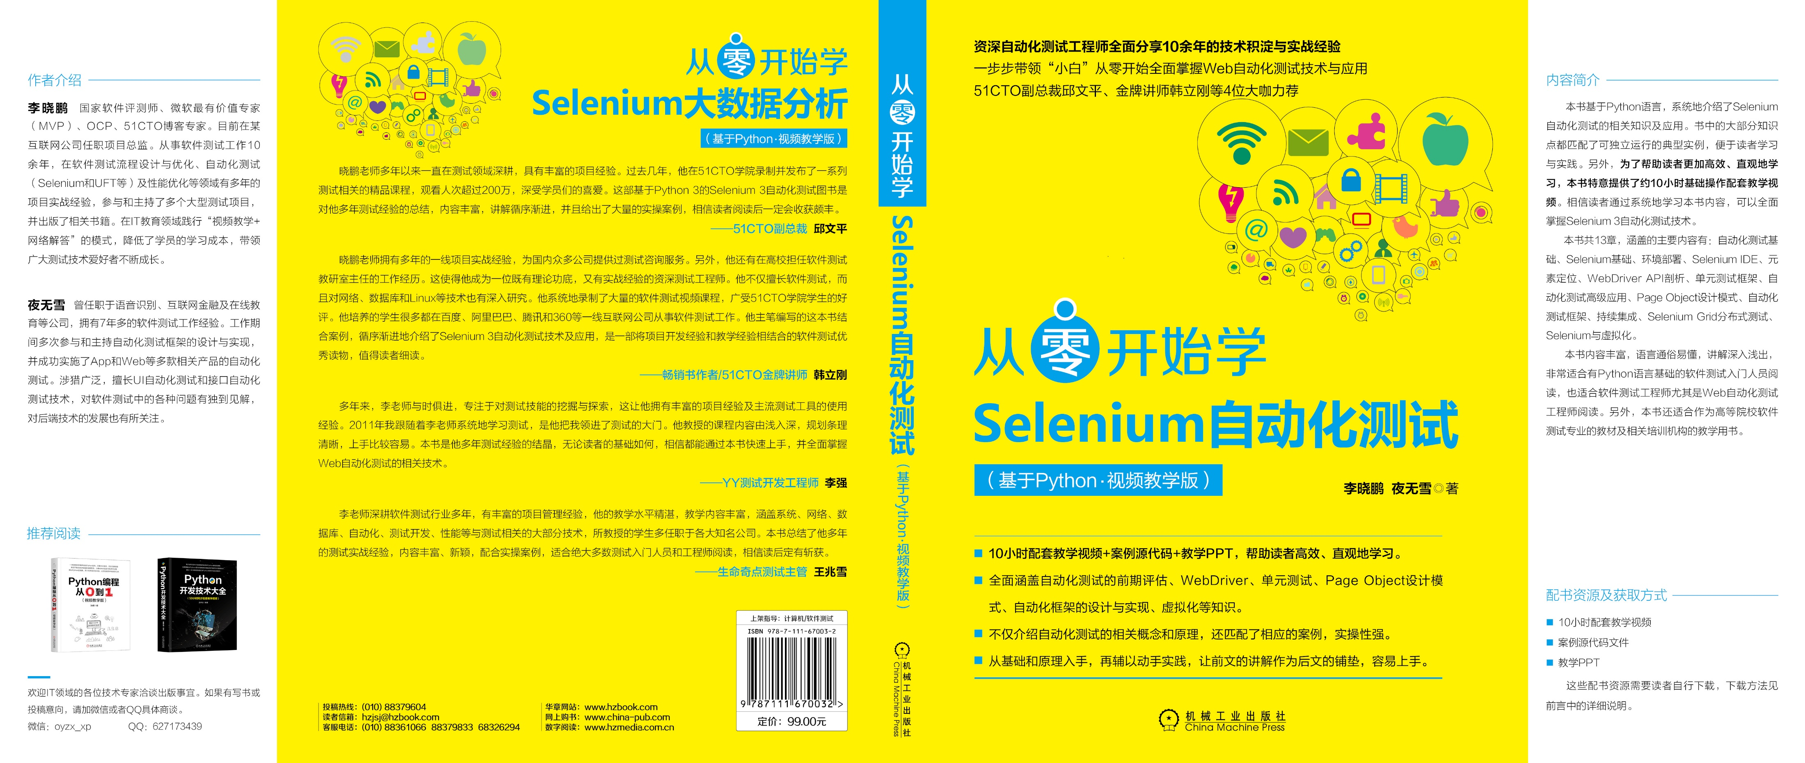

Slide 7

Q&A
学习过程中的疑问，可以联系作者
Notes:
课程名称

